Slide 1
Funções da Linguagem
Formas de utilização da linguagem

Slide 2
Função Referencial
( Contexto )
Função Poética
( Mensagem )
Função Emotiva
( Emissor )
Função Conativa
( Receptor )
Função Fática
( Canal )
Função Metalinguística
( Código )
Vitor ©

Slide 3
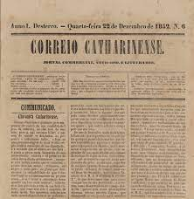
Função Referencial
A função referencial tem o principal objetivo de informar o leitor, voltada para o contexto de comunicação. Usado normalmente em jornais e sites de notícias e não envolvem nenhum tipo de sentimento em sua linguagem.
Ex: Hoje foi visto aqui em Laranjeiras que…

Slide 4

Função Emotiva
A função emotiva tem o principal objetivo de transmitir sentimentos e emoções, normalmente é escrita em 1 pessoa e vistos normalmente em textos poéticos, músicas e etc..
Ex:Sinto muito por não ser aquilo que te satisfaz e ser apenas mais um por aí.

Slide 5

Função Poética
A função poética prioriza a mensagem, se preocupando com a forma como ela é dirigida e expressa. Utiliza-se de figuras de linguagem, como metáforas, para a geração de subjetividades.

Slide 6
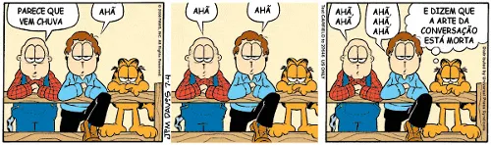
Função Fática
A função fática certifica-se de que o canal se manterá durante o exercício de uma conversação, por exemplo. Expressões como “veja bem” ou “olhe só” são partes dessa função.

Slide 7

Função Conotativa
A função conotativa ou apelativa é aquela que tem como objetivo influenciar. Muitas vezes, ela realmente apela ao tentar convencer o destinatário (quem lê a mensagem) a aceitar, fazer ou adquirir algo.
Ex: Propagandas, publicidades, discursos políticos.
Priorizando o receptor, que tem como objetivo transmitir e “interferir na decisão do ouvinte”.

Slide 8

Função metalinguística
Na metalinguagem, é uma referência à linguagem usada para transmitir um discurso. Sendo assim, é o uso do meio de comunicação para falar dele próprio. A metalinguagem é uma referência à linguagem utilizada na comunicação.
Ex: Dicionários, filmes “tema”, peça de teatros e autorretrato.
Prioriza o código: Sendo a explicação do que vai ser transmitido ao espectador, sendo vista nos cinemas, dicionários que explicam o gênero do filme, e o sentido das palavras.

